Slide 1
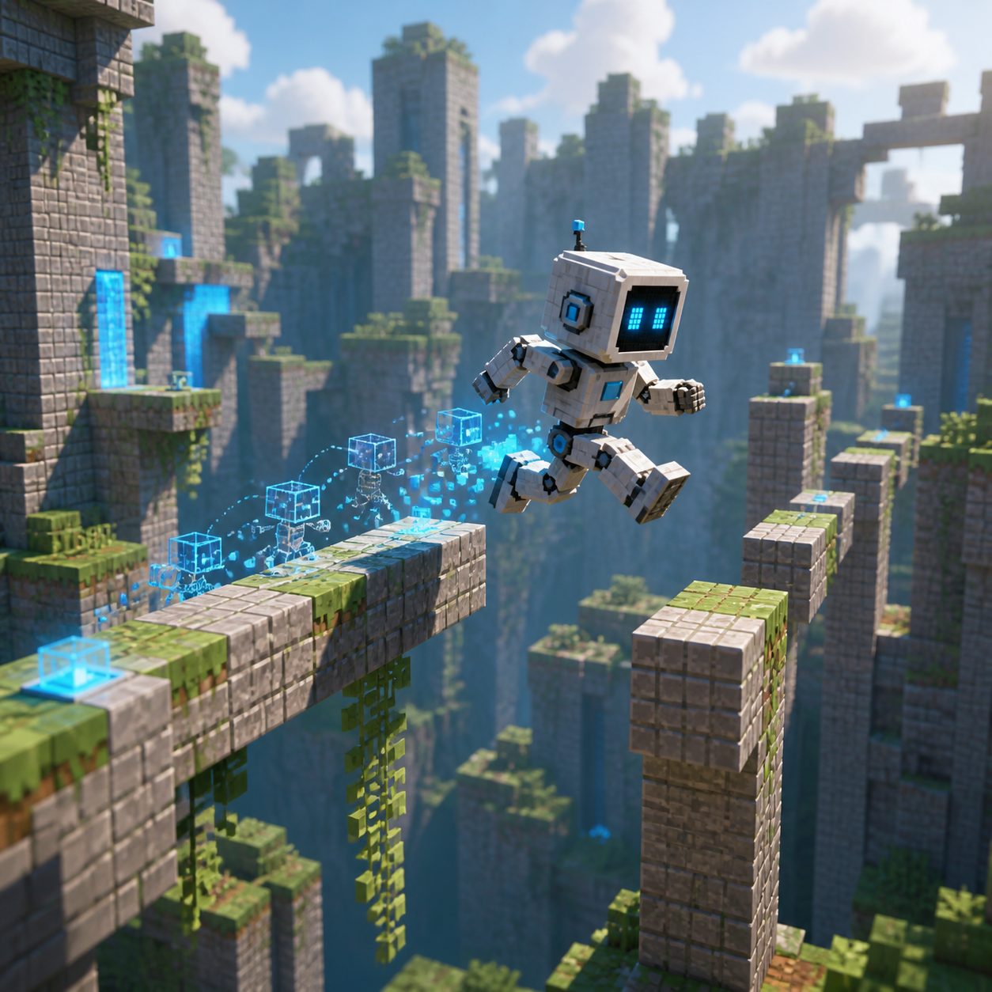
INTRODUÇÃO À INTELIGÊNCIA ARTIFICIAL
Q-Learning para
controle de
parkour
Aprendizado por reforço tabular em um ambiente 3D, com estados, ações e recompensas.
Minecraft é apenas o ambiente experimental; o foco é a IA.
Notes:
Responsável sugerido: Integrante 1
Tempo: 0min30s
Abrir com a pergunta: como um agente aprende quando andar, correr ou pular sem receber uma regra pronta para cada obstáculo?
Definir Minecraft em uma frase: é apenas o ambiente 3D que fornece física, observações e consequências das ações.
Antecipar a ideia central: modelamos o problema como aprendizado por reforço tabular e atualizamos a tabela Q a cada experiência.
[Sources]
- README.md
- config/cenarios/labirinto_parkours.json
- Imagem: OpenAI ImageGen; prompt registrado em work/presentation-build/source-notes.txt
[/Sources]

Slide 2
PROBLEMA DE IA
O parkour é um problema de decisão sequencial
Cada ação altera o próximo
estado do agente.
Elementos do aprendizado por reforço
01
Agente
bot
não há uma regra fixa para cada salto
a decisão atual afeta as opções futuras
o objetivo é maximizar a recompensa acumulada
02
Ambiente
mundo 3D
03
Política
ε-greedy
04
Objetivo
max Σr
02
Notes:
Responsável sugerido: Integrante 1
Tempo: 1min10s
Definir o problema como controle sequencial: o agente observa, age, recebe uma consequência e chega a uma nova situação.
Explicar os quatro elementos da direita. A política é epsilon-greedy e o objetivo é maximizar a soma de recompensas ao longo do episódio.
Evitar explicar mecânicas do jogo. Para a disciplina, basta dizer que o ambiente aplica física e informa posição e velocidade.
[Sources]
- docs/GUIA_Q_LEARNING.md
- docs/COMO_O_PROJETO_FUNCIONA.md
[/Sources]

Slide 3
REPRESENTAÇÃO DO AMBIENTE
Como o percurso 3D vira entrada para o agente
A geometria é convertida uma vez; durante o treino, posição e velocidade continuam vindo do ambiente real.
01
02
03
Ler o mundo
Normalizar
Discretizar
Arquivos do mapa → blocos
e caixas de colisão
Rotação + translação:
meta sempre em +progresso
4 células à frente →
índice de 0 a 3.455
O algoritmo não recebe “blocos”: recebe um estado compacto com significado físico.
03
Notes:
Responsável sugerido: Integrante 2
Tempo: 1min30s
Etapa 1: a ferramenta lê os arquivos regionais do mundo e traduz cada bloco para uma caixa de colisão com altura e largura.
Etapa 2: início e fim definem uma transformação de coordenadas. Qualquer direção real vira lateral, altura e progresso crescente.
Etapa 3: o estado consulta apoios nas quatro células seguintes e combina essa leitura com altura relativa, posição no bloco, fase vertical e velocidade.
O JSON é um mapa estático da geometria; a dinâmica do movimento continua sendo observada diretamente no ambiente durante cada ação.
[Sources]
- tools/mapear_percurso.py
- tools/nbt.py
- tools/blocos.py
- src/parkour/coordenadas.py
- src/parkour/estado.py
[/Sources]

Slide 4
MODELAGEM
Estado, ações e recompensa definem o problema
Estado
Ações
Recompensa
3.456
4
+20
situações
controles
ao chegar
Piso nas 4 células seguintes
Altura do apoio
Fase do salto e velocidade
Andar
Correr
Correr + pular
Andar + pular
+1 × avanço
−0,02 por decisão
−10 por queda ou trava
04
Notes:
Responsável sugerido: Integrante 2
Tempo: 1min35s
Explicar que Q-Learning tabular exige um índice inteiro de estado.
O modo piso combina quatro bits de apoio, seis classes de altura, posição no bloco, fase vertical e faixa de velocidade: 16 × 6 × 4 × 3 × 3 = 3.456.
As quatro ações são suficientes para o corredor reto e duram quatro ticks, aproximadamente 200 ms.
A recompensa usa progresso líquido para evitar ganhar pontos oscilando para frente e para trás; o detalhe completo aparece no slide 8.
[Sources]
- src/parkour/estado.py
- src/parkour/acoes.py
- src/parkour/recompensa.py
- config/parkour.json
[/Sources]

Slide 5
ALGORITMO E PARÂMETROS
A tabela Q melhora a ação a cada experiência
Parâmetros usados
ATUALIZAÇÃO DE BELLMAN
Q(s,a) ← Q(s,a) + α ·
[r + γ · max Q(s′,a′) − Q(s,a)]
ε: 1,00 → 0,05
α = 0,20 · taxa de aprendizado
γ = 0,97 · desconto do futuro
ε ← max(0,05; ε × 0,9995) após cada episódio
ε = 0 durante a avaliação da política
α = 0,20 γ = 0,97
05
Notes:
Responsável sugerido: Integrante 2
Tempo: 1min35s
Ler a equação em linguagem simples: comparar o valor atual com a recompensa imediata mais o melhor futuro conhecido.
Destacar que α controla quanto a experiência nova corrige a tabela e γ valoriza consequências futuras.
Explicar epsilon-greedy: com probabilidade epsilon escolhemos uma ação aleatória; caso contrário usamos a melhor ação conhecida.
Relacionar os valores: alfa 0,20 evita substituir completamente o passado; gama 0,97 valoriza chegar à meta; o decaimento reduz a exploração lentamente.
[Sources]
- src/parkour/q_learning.py
- config/parkour.json
- docs/GUIA_Q_LEARNING.md
[/Sources]

Slide 6
FLUXO DE APRENDIZAGEM
Cada episódio repete o ciclo do Q-Learning
1
2
3
4
5
Observar s
Escolher a
Executar
Receber
Atualizar Q
posição, apoio e velocidade
política epsilon-greedy
ação por 4 ticks
recompensa r e estado s′
equação de Bellman
Meta, queda, travamento ou 80 decisões encerram o episódio; então ε diminui.
06
Notes:
Responsável sugerido: Integrante 2
Tempo: 1min15s
Percorrer o fluxo usando a notação padrão de aprendizado por reforço: estado s, ação a, recompensa r e próximo estado s linha.
A ação dura quatro ticks, aproximadamente 200 ms. Isso reduz a frequência de decisão sem eliminar o controle do salto.
Nos três percursos deste experimento, o limite é 80 decisões. Ao final, a tabela e o histórico podem ser salvos e epsilon diminui.
[Sources]
- docs/COMO_O_PROJETO_FUNCIONA.md
- src/parkour/ambiente_mc.py
- src/parkour/treinar.py
[/Sources]

Slide 7
IMPLEMENTAÇÃO
A implementação separa algoritmo e ambiente
Núcleo do aprendizado
Módulos ligados aos conceitos
q_learning.py: política epsilon-greedy e Bellman
estado.py: estado contínuo → índice discreto
recompensa.py: objetivo e penalidades
treinar.py: interação (s, a, r, s′) por episódio
alvo = recompensa
if not terminou:
alvo += gama * melhor_futuro
erro = alvo - valor_atual
Q[estado][acao] += alfa * erro
07
Notes:
Responsável sugerido: Integrante 3
Tempo: 1min15s
Mostrar que a equação cabe em poucas linhas; a maior dificuldade não é a fórmula, mas definir boas observações e recompensas.
O desacoplamento permite testar Bellman, persistência, estado e recompensa sem abrir o ambiente 3D.
O adaptador ambiente_mc.py faz a ponte com a física real, mas não altera a lógica do Q-Learning.
[Sources]
- src/parkour/q_learning.py
- src/parkour/ambiente_mc.py
- src/parkour/estado.py
- src/parkour/treinar.py
[/Sources]

Slide 8
MODELAGEM DO OBJETIVO
Recompensa define o comportamento desejado
r = Δprogresso − 0,02
O que o sinal ensina
+20 meta · −10 queda/trava
avançar e pousar: reforço positivo
demorar: custo em cada decisão
ficar parado: penalidade extra de −0,05
queda, travamento e meta: sinais terminais
Progresso líquido impede acumular recompensa oscilando no mesmo lugar.
08
Notes:
Responsável sugerido: Integrante 3
Tempo: 1min10s
Explicar que a recompensa é a especificação do objetivo: o agente não sabe o que é um salto bonito, apenas tenta maximizar retorno.
O termo de progresso é deslocamento líquido. Se o agente avança e volta, o ganho é cancelado; isso reduz reward hacking.
No cenário usado, progresso só é confirmado após pousar em um apoio mapeado, evitando premiar um salto que termina em queda.
[Sources]
- src/parkour/recompensa.py
- src/parkour/ambiente_mc.py
- config/parkour.json
- config/cenarios/labirinto_parkours.json
[/Sources]

Slide 9
RESULTADOS
O treino salvo mostra evolução
Execução no frente_1: 70 bots × 50 rodadas = 3.500 episódios, todos registrados com ε = 0,05.
3.500
7,20%
10,4%
episódios registrados
chegadas no treino
nos últimos 1.000
O arquivo contém somente a execução mais recente.
252 episódios terminaram na meta, ainda sob exploração.
Nos primeiros 1.000 registros, a taxa era 6,00%.
09
Notes:
Responsável sugerido: Integrante 4
Tempo: 1min20s
O treino mais recente do frente_1 usou 70 bots por 50 rodadas: 70 × 50 = 3.500 episódios, numerados de 1 a 3.500.
Nesse arquivo, 252 episódios chegaram à meta: taxa de 7,20% durante o treino.
Nos primeiros 1.000 registros foram 60 chegadas, ou 6,00%; nos últimos 1.000 foram 104, ou 10,40%.
Essas taxas são do treino com epsilon-greedy. Elas evidenciam melhora, mas não substituem uma avaliação separada com epsilon zero.
[Sources]
- Informação do grupo: execução com 70 bots × 50 rodadas
- resultados/modelos/q_learning_labirinto_parkours_frente_1_acoes_v2_estado_v2_recompensa_v2_resultado.csv
[/Sources]

Slide 10
AVALIAÇÃO
A política chegou em 8 de 110 tentativas
Condições da avaliação
Resultados consolidados
3 execuções: 10 + 50 + 50 tentativas
ε = 0 e tabela Q sem atualizações
mesmo modelo salvo nas três execuções
8/110 chegadas = 7,27%
retorno médio: 6,03 · passos médios: 17,09
progresso válido médio: 29,32%
Por execução: 40,0% · 4,0% · 4,0% — há alta variação entre as amostras.
10
Notes:
Explicar que a avaliação soma três execuções: 10 + 50 + 50 = 110 tentativas.
Em todas elas, epsilon foi zero e a tabela Q permaneceu congelada; portanto, medimos a política aprendida sem exploração nem novas atualizações.
Resultado consolidado: 8 chegadas, taxa de 7,27%, retorno médio 6,03, 17,09 passos médios e progresso válido médio 29,32%.
As taxas individuais foram 40%, 4% e 4%. Essa variação deve ser relatada: o agregado resume todas as tentativas, mas a amostra pequena da primeira execução torna o resultado instável.
A taxa de avaliação não deve ser comparada como se fosse a mesma medida do treino: no treino havia exploração e atualização da tabela; na avaliação, não.
[Sources]
- resultados/modelos/q_learning_labirinto_parkours_frente_1_acoes_v2_estado_v2_recompensa_v2_resultado.csv (análise local, 17/08/2026)
[/Sources]

Slide 11
CONCLUSÃO
A política foi aprendida,
mas a avaliação mostra desempenho
ainda instável e limitado.
Representação
Aprendizado
Avaliação
O mapa 3D é normalizado e codificado em 3.456 estados.
Bellman, ε-greedy e recompensa transformam experiência em política.
Com ε = 0, foram 8 chegadas em 110 tentativas: 7,27%.
Notes:
Fechar retomando as três decisões de IA: representar o ambiente, aprender valores com Bellman e medir a política separadamente.
A avaliação confirma que existe uma política capaz de chegar à meta, mas 102 das 110 tentativas ainda falharam. Portanto, o desempenho permanece limitado.
A formulação e a implementação funcionam; o próximo trabalho experimental seria repetir a avaliação com mais tentativas e investigar a variação entre execuções.
[Sources]
- resultados/modelos/q_learning_labirinto_parkours_frente_1_acoes_v2_estado_v2_recompensa_v2_resultado.csv (análise local, 17/08/2026)
[/Sources]

